Slide 1
数据库课程实践
张得天

Slide 2
课程介绍
实践课程：数据库理论知识 + 动手能力
教材：无指定，参照数据库理论课程教材或在线查阅资料
实践内容：
每几周会布置一次实践内容，通过CSteaching系统和QQ课程群
指定时间前由助教当面检查，并提交实验报告至CSteaching系统
实践过程中有疑问者，可咨询两位助教
考核方式（暂定）：上机检查 + 实验报告 + 出勤

Slide 3
课程介绍
实验报告 要求：
使用指定实验报告模板（届时上传至Csteaching系统和QQ课程群）；
在实验步骤和结果中：写出系统环境、可运行的SQL等相关代码、理论原理、及运行结果等；把在分析问题、解决问题的过程中遇到的问题罗列出来，并写出解决或避开问题的方法或思路
在实验总结中：说明完成课程设计的情况，心得体会等
请自行完成上机实践和实验报告，不得抄袭！报告雷同者均0分。

Slide 4
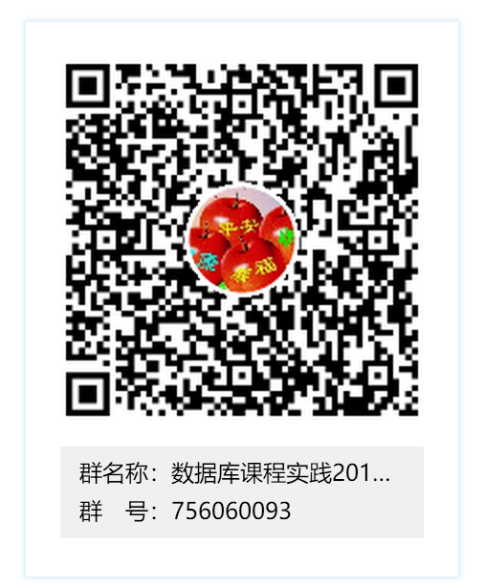
QQ课程群

